Slide 1
“ La Lectura: Modalidades y estrategias/Escritura Interactiva”
8/17/2020
Wanda Diaz

Slide 2
Reflexionemos
“Leerle a los niños es una de las actividades mas favorables que los maestros pueden realizar, ya que de este modo los llevan al maravilloso mundo de la literatura infantil.”

Slide 3
Modalidades de lectura (Tipos de lectura)
Audicion de la lectura-mientras los alumnos leen en sus libros, el maestro o comparten en voz alta. Debemos poner mucho cuidado en la entonación.
Lectura guiada-tiene como fin ensenar a los alumnos a formular preguntas sobre el texto. Primero, el maestro elabora y plantea las preguntas para guiar a los alumnos en la construccion de significados, y luego el mismo alumno se plantea preguntas sobre el texto.
Lectura compartida-brinda al estudiante a cuestionar el texto, pero, a diferencia de la modalidad anterior se trabaja en equipos.
Lectura comentada- los niños forman equipos y por turnos leen y formulan comentarios en forma espontanea antes, durante y después de la lectura.

Slide 4
Continuación
Lectura independiente-los niños de acuerdo a sus propósitos personales seleccionan y leen libremente los textos.
Lectura en episodios- se realiza en diversos momentos como resultado de la division de un texto largo en varias partes.
Lectura interactiva- manera de practicar la lectura compartida la lectura compartida entre maestros y estudiantes.

Slide 5
Modalidades de la lectura
Audicion de la lectura
Uno lee, los demás escuchan
Lectura Comentada
Al terminar cada párrafo o al final de la lectura, se comenta.
Lectura Compartida
Con dramatización y canciones
Lectura en voz alta
Lectura en atril y lectura de impacto o enfática
Lectura de parejas
Niños adelantados con los que presentan dificultad
Lectura Guiada
Plantear preguntas

Slide 6
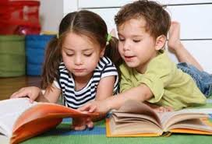
Continuación
Lectura Independiente o Individual
En voz baja o en silencio
Lectura en episodios
Cuando la lectura es muy larga se deja la continuidad para otro momento
Lectura Interactiva
Fortalece la enseñanza de la compresión de lectura y la expresión escrita

Slide 7
Momentos de la lectura
Antes de leer:
Iniciar la lectura
Dar a conocer el propósito
Formular predicciones
Activar los conocimientos previos relativos al tema
Conocer el vocabulario
Después de leer:
Comprensión global y específicos de fragmentos o tema del texto
Inferencias
Recapitulación
Reconstrucción de contenido
Formulación de opiniones
Construcción de textos
Durante la lectura:
Hacer anticipaciones
Relacionar el texto escrito
Elaborar inferencias
Llevar a cabo la confirmación y autocorrección

Slide 8
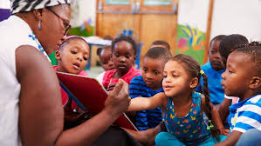
“Lectura Interactiva”
La lectura interactiva o dialógica es una propuesta de enseñanza de la comprensión de la lectura y la expresión. La lectura dialógica es una metodología que usa la lectura interactiva.

Slide 9
Desarrollo del lenguaje:
la practica de la lectura dialógica, mejora todas las métricas en el desarrollo del lenguaje como; vocabulario, conciencia sintaxica, conciencia semántica
Comprensión Lectora:
Es cuando los niños se involucran en discusiones en grupos pequeños, tienen mas oportunidades de hablar, interactuar e intercambiar puntos de vista
Beneficios de la lectura interactiva
Fomento Lector:
Genera mayores actitudes positivas respecto a la lectura y este hecho es clave para generar futuros lectores.
Otros beneficios:
*Aumenta la atención
de los niños
*La capacidad de memoria
*Fomenta el pensamiento divergente

Slide 10
Video: “Estrategias de la lectura en textos ilustrados”
htps://www.youtube.com/watch?=XFJZjxUO118
Video: “Discurso extendido y relatos presonales en la
lectura de cuentos”
https://www.youtube.com/watch?=AwevrE-9zo

Slide 11
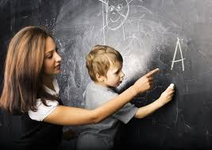
Que es la escritura interactiva?
La escritura interactiva es una estrategia colaborativa en la que el maestro y los estudiantes conjuntamente, componen y escriben un texto. No solo comparten la decision acerca de lo que van a escribir, sino también comparten las labores de la escritura. (Swartz, Klein y Shook, 2002)
El maestro utiliza la sección de escritura interactiva para modelar las habilidades de lectura y de escritura cuando el y los estudiantes construyen un texto.
Existen 3 tipos de Escrtura Interactiva:
Transcripción o reconstrucción del texto existente
Innovación o cambio de un texto familiar
Negociación que se refiere a una composición original

Slide 12
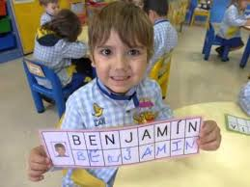
Los niños mas pequeños que empiezan a escribir muestran un gran interes con escribir sus nombres. Ser capaz de hacerlo les refuerza su autoestima y les da sentido de pertenencia dentro de la sala de clases (Clay, 1991).

Slide 13
Las etapas de escritura
Un niño pasa por diferentes etapas en su proceso de aprender a escribir. Estas etapas se pueden iniciar incluso antes de su escolarización y se suceden a lo largo de los primeros cursos. Según la clasificación propuesta por Ferreiro y Teberosky (1979), podemos hablar de:
Etapa de escritura indiferenciada: es la etapa de los garabatos.
Etapa de escritura diferenciada: en esta etapa pre-silábica son capaces de reproducir letras por imitación, es decir, copiando algo que ven. Pero no saben lo que significa.
Etapa silábica: los niños empiezan a relacionar los sonidos de las palabras con su grafismo, aunque por lo general representan letras sueltas.
Etapa silábico- alfabética: empiezan a escribir algunas palabras, aunque se saltan algunas letras.

Slide 14
Etapa alfabética: en esta etapa ya son capaces de escribir palabras enteras según su sonido, pero carecen de conocimientos ortográficos.
Por lo general, los niños llegan a la etapa alfabética sobre los 6 a 7 años. A partir de entonces se inicia el proceso de perfeccionamiento, tanto caligráfico como ortográfico. Por eso podemos hablar de otras etapas (Ajuriaguerra, 1987):
Precaligráfica: los niños escriben muy despacio, letra a letra.
Caligráfica infantil: los niños muestran más soltura a la hora de escribir y dominan el grafismo.
Postcaligráfica: una vez los niños dominan la escritura y escriben más rápido, tienden a hacer cambios en su caligrafía y empiezan a personalizarla.
Esta última etapa se da ya en adolescentes y se considera que las personas suelen llegar a la madurez en la escritura sobre los 18 – 20 años.

Slide 16
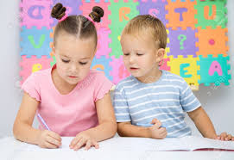
Video sobre la escritura interactiva:
“Lectura en voz alta y escritura interactiva”
https://www.youtube.com/watch?v=JROlaAcDUEA&t=143s

